Slide 1
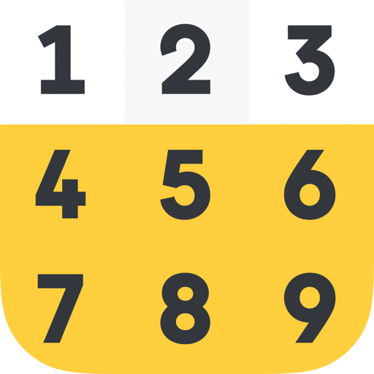
Backtracking Sudoku Solver
Predmetni Projekat iz Predmeta Osnovi Veštačke Inteligencije
IN13-2018 Đorđe Stanković IN30-2018 Vukašin Lupurović
github.com/stankovictab/ftn-ori-sudoku

Slide 2
Backtracking Algoritam
Backtracking način rešavanja sudoku zagonetki je algoritam zasnovan na Depth-First-Search algoritmu pretrage (Pretraga po Dubini).
Radi tako što redom posećuje prazne ćelije, uzastopno postavljajući cifre ili vraćajući se unazad kada utvrdi da broj nije na validnoj poziciji.

Slide 3
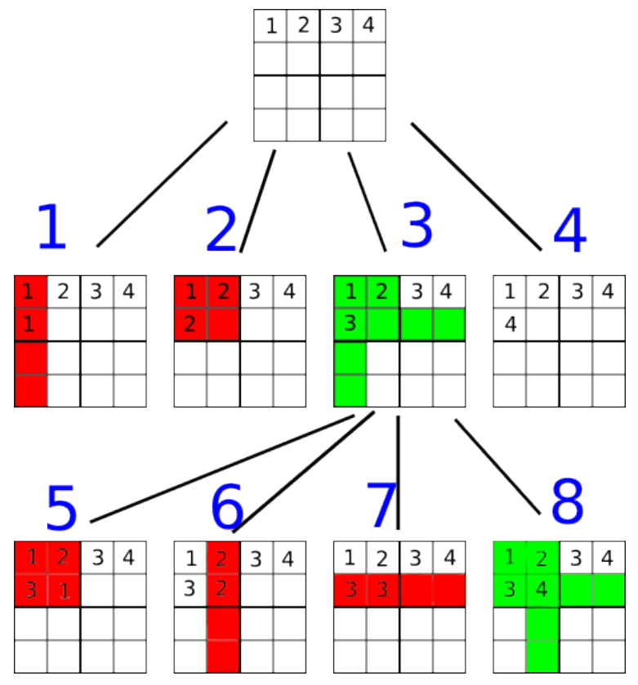
Pretraga po Dubini
Postupak po kojem Backtracking algoritam proverava moguća rešenja se može lepo prikazati DFS stablom.
Pretraga po dubini će probati da svaku granu što više reši, dok ne stigne do greške, kada se to desi vratiće se na prethodni validan pokušaj i otvoriće novu granu za koju bi ponovio postupak.

Slide 4
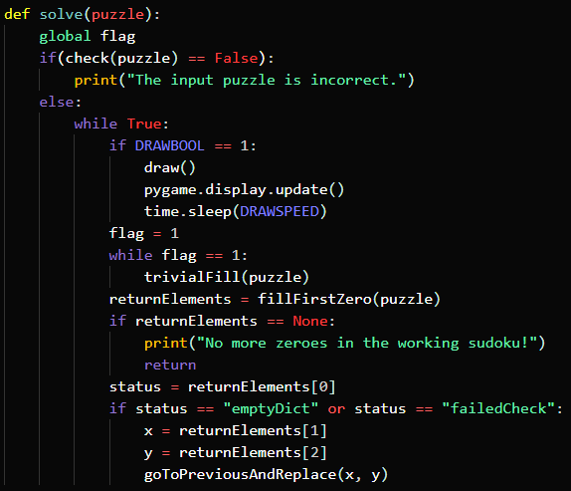
Implementacija
Program je napisan u jeziku Python koristeći biblioteke py-sudoku i numpy za generisanje nasumičnih rešivih tabli, kao i PyGame za vizuelni prikaz table.
Funkcija solve predstavlja telo programa - beskonačnu petlju koja radi dok se cela tabla ne popuni.

Slide 5
Implementacija
Algoritam prvo proverava da li je dobijena tabla ispravna preko funkcije checkAtPos za svaki element table, ako jeste, prelazi se na iterativni korak trivijalnog popunjavanja praznih mesta - ako se u redu, koloni ili 3x3 sekciji nalazi samo jedno prazno mesto, funkcija trivialFill upisuje odredjeni broj.

Slide 6
Implementacija
Zatim se prelazi na fillFirstZero funkciju koja na prvo prazno mesto upisuje prvi slobodan broj iz liste koja sadrži sve moguće brojeve za dato prazno mesto. Ukoliko broj koji pokušava da se upiše ne zadovoljava unos po redu, koloni ili 3x3 sekciji, tada se poziva goToPreviousAndReplace funkcija, koja radi backtracking.

Slide 7
Implementacija
GoToPreviousAndReplace koristi pomoćnu sudoku tablu da proveri da li sledeći mogući broj iz liste može da se postavi na odabrano mesto. Ukoliko nema više elemenata u listi, vraća se na prethodnu poziciju i ponavlja postupak, a ukoliko ima, postavlja sledeći broj i ponavlja iteraciju sa trivialFill funkcijom.

Slide 8
Performanse
Performanse našeg algoritma ne zavise previše od težine sudoku zagonetke. Naime, i da je zagonetka nerešiva, odnosno da ima samo jedan početni broj, mogli bi naći (jedno) rešenje. Odatle, svaka zagonetka koja je u početku validna se može rešiti, i to za izmedju par milisekundi i desetak sekundi na modernom procesoru. Postoje, naravno, izuzetci, kao što je Special Sudoku.

Slide 9
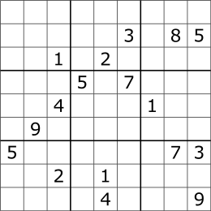
Special Sudoku
Prilikom istraživanja naišli smo na sudoku tablu čiji je zadatak da radi protiv Backtracking algoritma. Tabla je napravljena pod pretpostavkom da program radi od vrha ka dnu, sa malim brojem početnih brojeva (17), i bez pomoći u prvom redu sa rešenjem “987654321” za isti, što je najgori mogući slučaj za Backtracking algoritam.

Slide 10
Hvala na Pažnji!
Source kod je dostupan na sledećem linku github.com/stankovictab/ftn-ori-sudoku
IN13-2018 Đorđe Stanković IN30-2018 Vukašin Lupurović

